Slide 1

第1章 绪论
（3）
（2025 春季）
Notes:
2024.3.15 17:17

Slide 2
第 1 章 绪 论
1.1 数据库系统概述
1.2 数据模型
1.3 数据库系统的结构
1.4 数据库系统的组成
1.5 小结

Slide 3
1.3 数据库系统的结构
从数据库应用开发人员角度看
数据库系统通常采用三级模式结构，是数据库系统内部的系统结构
从数据库最终用户角度看，数据库系统的结构分为:
单用户结构
主从式结构
分布式结构
客户-服务器
浏览器-应用服务器／数据库服务器多层结构等

Slide 4
模式和实例（1）
模式（Schema）
数据库逻辑结构和特征的描述
是‘型’的描述，不涉及具体‘值’，反映的是数据的结构及其联系
模式是相对稳定的
实例（Instance）
反映数据库某一时刻的状态，是模式的一个具体值
同一个模式可以有很多实例
实例随数据库中的数据的更新而变动
例如：
学生记录的‘型’：（学号，姓名，性别，系别，年龄，籍贯）
一个学生记录的‘值’：
(201315130, 李明, 男, 计算机系, 19, 江苏省南京市)

Slide 5
模式和实例（2）
例如：在学生选课数据库模式中，包含学生、课程和选课记录
2012年的一个学生数据库实例，包含：
2013年的一个学生数据库实例，包含：
2012年度学生数据库模式对应的实例与2013年度学生数据库模式对应的实例是不同的
2012年学校中所有学生的记录
2012年学校开设的所有课程的记录
2012年所有学生选课的记录
2013年学校中所有学生的记录
2013年学校开设的所有课程的记录
2013年所有学生选课的记录

Slide 6
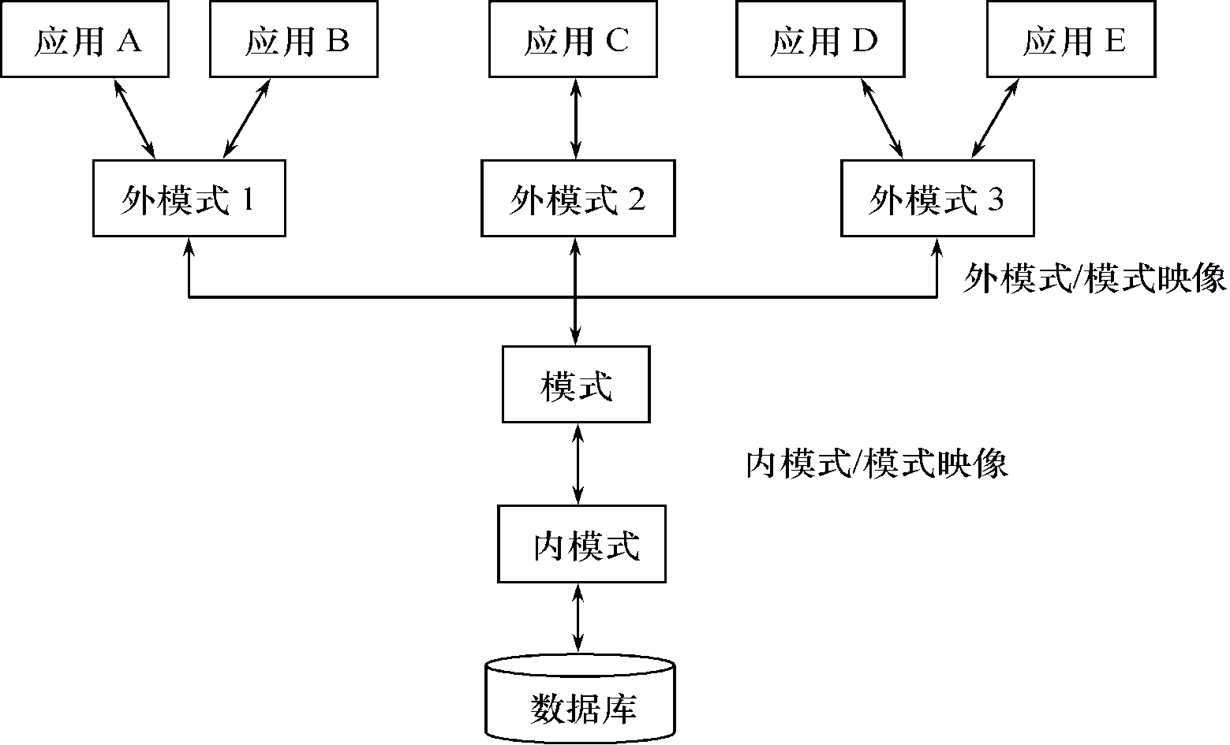
图1.16 数据库系统的三级模式结构

Slide 7
模式（Schema）
模式（也称‘逻辑模式’）
数据库中全体数据的逻辑结构和特征的描述
是所有用户的公共数据视图
一个数据库只有一个模式
模式的地位：是数据库系统模式结构的中间层
与数据的物理存储细节和硬件环境无关
与具体的应用程序、开发工具及高级程序设计语言无关
模式的定义
数据的逻辑结构（数据项的名字、类型、取值范围等）
数据之间的联系
数据有关的安全性、完整性要求

Slide 8
外模式（1）
外模式（External Schema）
也称‘子模式’ 或 ‘用户模式’
是对数据库用户（包括应用程序员和最终用户）使用的局部数据的逻辑结构和特征的描述
属于数据库用户的数据视图，是与某一应用有关的数据的逻辑表示

Slide 9
外模式（2）
外模式的地位：介于模式与应用之间
模式与外模式的关系：一对多
外模式通常是模式的子集
一个数据库可以有多个外模式。反映了不同的用户的应用需求、看待数据的方式、对数据保密的要求
对模式中同一数据，在外模式中的结构、类型、长度、保密级别等都可以不同
外模式与应用的关系：一对多
同一外模式也可以为某一用户的多个应用系统所使用
但一个应用程序只能使用一个外模式
外模式的用途
保证数据库安全性的一个有力措施
每个用户只能看见和访问所对应的外模式中的数据

Slide 10
内模式（Internal Schema）
内模式（也称 ‘存储模式’或 ‘物理模式’）
是数据物理结构和存储方式的描述
是数据在数据库内部的表示方式
记录的存储方式（例如，顺序存储、堆存储、hash存储等）
索引的组织方式
数据是否压缩存储
数据是否加密
数据存储记录结构的规定
一个数据库只有一个内模式

Slide 11
数据库的二级映像与数据独立性
三级模式是对数据的三个抽象级别
二级映象在数据库管理系统内部实现这三个抽象层次的联系和转换
外模式／模式映像
模式／内模式映像

Slide 12
外模式／模式映像
模式：描述的是数据的全局逻辑结构
外模式：描述的是数据的局部逻辑结构
同一个模式可以有任意多个外模式
每一个外模式，数据库系统都有一个外模式／模式映象，定义外模式与模式之间的对应关系
映象定义通常包含在各自外模式的描述中
保证数据的逻辑独立性
当模式改变时，数据库管理员对外模式／模式映象作相应改变，使外模式保持不变
应用程序是依据数据的外模式编写的，应用程序不必修改，保证了数据与程序的逻辑独立性，简称数据的逻辑独立性

Slide 13
模式／内模式映像
模式／内模式映象定义了数据全局逻辑结构与存储结构之间的对应关系。
例如，说明逻辑记录和字段在计算机内部是如何表示的
数据库中模式／内模式映象是唯一的
该映象定义通常包含在模式描述中
保证数据的物理独立性
当数据库的存储结构改变了（例如选用了另一种存储结构），数据库管理员修改模式／内模式映象，使模式保持不变。
应用程序不受影响。保证了数据与程序的物理独立性，简称数据的物理独立性。

Slide 14
数据库的二级映像（1）
数据库模式
即全局逻辑结构是数据库的中心与关键
独立于数据库的其他层次
设计数据库模式结构时应首先确定数据库的逻辑模式
数据库的内模式
依赖于它的全局逻辑结构
独立于数据库的用户视图，即外模式
独立于具体的存储设备
将全局逻辑结构中所定义的数据结构及其联系按照一定的物理存储策略进行组织，以达到较好的时间与空间效率

Slide 15
数据库的二级映像（2）
数据库的外模式
面向具体的应用程序
定义在逻辑模式之上
独立于存储模式和存储设备
当应用需求发生较大变化，相应外模式不能满足其视图要求时，该外模式就得做相应改动
设计外模式时应充分考虑到应用的扩充性
特定的应用程序
在外模式描述的数据结构上编制的
依赖于特定的外模式
与数据库的模式和存储结构独立
不同的应用程序有时可以共用同一个外模式

Slide 16
数据库的二级映像（3）
数据库的二级映像
保证了数据库外模式的稳定性
从底层保证了应用程序的稳定性，除非应用需求本身发生变化，否则应用程序一般不需要修改
数据与程序之间的独立性，使得数据的定义和描述可以从应用程序中分离出去
数据的存取由数据库管理系统管理
简化了应用程序的编制
大大减少了应用程序的维护和修改

Slide 17
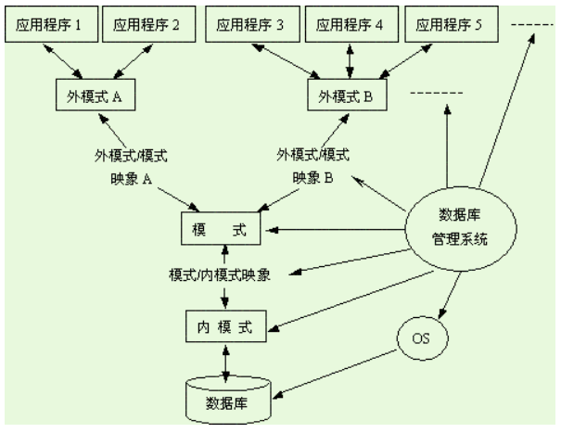
三级模式与 DBMS、应用程序之间的关系

Slide 18
1.3 数据库系统的结构
从数据库最终用户角度看，数据库系统的结构分为:
单用户结构
主从式结构
分布式结构
客户-服务器
浏览器-应用服务器／数据库服务器多层结构等

Slide 19




Architecture of Database System
数据库应用
End Users
DBAs
Internet/Intranet
Database Management System
数据库服务器

Slide 20
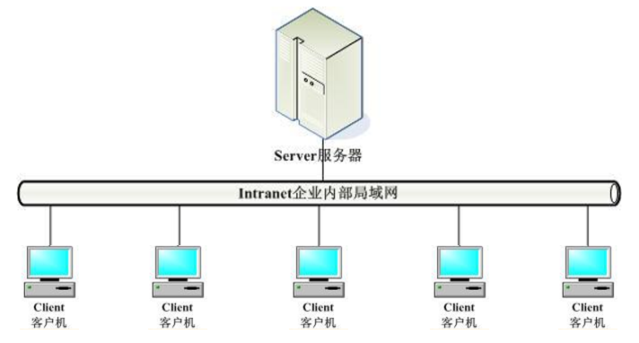
Two-tier Architechture vs. Three-tier Architechture
在两层C/S架构中，数据库和DBMS运行在数据库服务器中，数据库应用程序运行在客户机中
两者之间通过局域网实现数据访问
（两层客户-服务器架构）

Slide 21
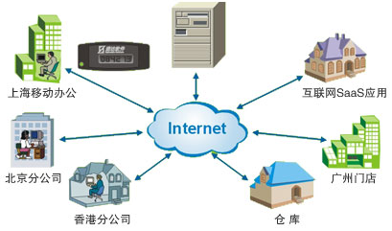
Two-tier Architechture vs. Three-tier Architechture
但更多的时候，数据库服务器及其应用程序可能分布在距离遥远的不同地方（如下图所以）
它们相互之间无法通过企业内部的局域网相连，只能通过更广阔的互联网来实现数据访问和数据传输。

Slide 22
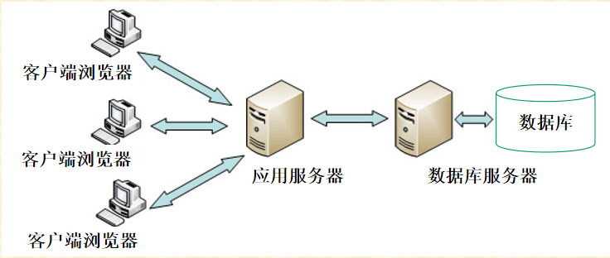
Two-tier Architechture vs. Three-tier Architechture
在三层B/S架构中，数据库和DBMS运行在数据库服务器中，数据库应用程序运行在应用服务器(也称“Web服务器”)中
用户客户端只需要安装常用的浏览器，负责接收用户输入和结果展示
（三层浏览器-应用服务器/数据库服务器架构）

Slide 23
第 1 章 绪 论
1.1 数据库系统概述
1.2 数据模型
1.3 数据库系统的结构
1.4 数据库系统的组成
1.5 小结

Slide 24
数据库系统的组成-软硬件平台
硬件平台
软件平台
数据库系统对硬件资源的要求
足够大的内存
足够的大的磁盘或磁盘阵列等设备
较高的通道能力，提高数据传送率
数据库管理系统
支持数据库管理系统运行的操作系统
与数据库接口的高级语言及其编译系统
以数据库管理系统为核心的应用开发工具
为特定应用环境开发的数据库应用系统

Slide 25
数据库系统的组成-人员
数据表示
应用系统
最终用户
应用程序员
外模式
DBMS
模式
DBA
系统分析员
数据库设计人员
内模式
OS
DB
数据抽象级别
软件系统层次
图1.17 各种人员的数据视图

Slide 26
数据库管理员（DBA）
决定数据库中的信息内容和结构
决定数据库的存储结构和存取策略
定义数据的安全性要求和完整性约束条件
监控数据库的使用和运行
周期性转储数据库：数据文件 & 日志文件
系统故障恢复
介质故障恢复
监视审计文件
数据库的改进和重组
性能监控和调优
定期对数据库进行重组织，以提高系统的性能
需求增加和改变时，数据库须需要重构造

Slide 27
系统分析员/数据库设计人员
系统分析员
负责应用系统的需求分析和规范说明
与用户及数据库管理员结合，确定系统的硬软件配置
参与数据库系统的概要设计
数据库设计人员
参加用户需求调查和系统分析
确定数据库中的数据
设计数据库各级模式

Slide 28
应用程序员/最终用户
应用程序员
设计和编写应用系统的程序模块
进行调试和安装
最终用户(End User): 最终用户通过应用系统的用户接口使用数据库
偶然用户
不经常访问数据库，但每次访问时往往需要不同的数据库信息
企业或组织机构的高中级管理人员（一般通过软件工具来访问数据库）
简单用户
通过操作业务系统来使用（查询和更新）数据库中的数据
银行的职员、机票预定人员、旅馆总台服务员（不需要直接访问数据库）
复杂用户
工程师、科学家、经济学家、科技工作者等
直接使用数据库语言访问数据库，甚至能够基于数据库管理系统的应用程序接口编制自己的应用程序

Slide 29
第 1 章 绪 论
1.1 数据库系统概述
1.2 数据模型
1.3 数据库系统的结构
1.4 数据库系统的组成
1.5 小结

Slide 30
1.5 小 结
数据库系统概述
数据库的基本概念
数据管理的发展过程
数据库系统的特点
数据模型
数据模型的基本概念
数据模型的三要素
三种主要的数据模型
数据库系统内部的系统结构
三级模式及其相互关系
二级映像
三级模式、二级映像、数据独立性的关系
数据库系统的组成
数据库系统的组成成分
数据库用户

